Slide 1
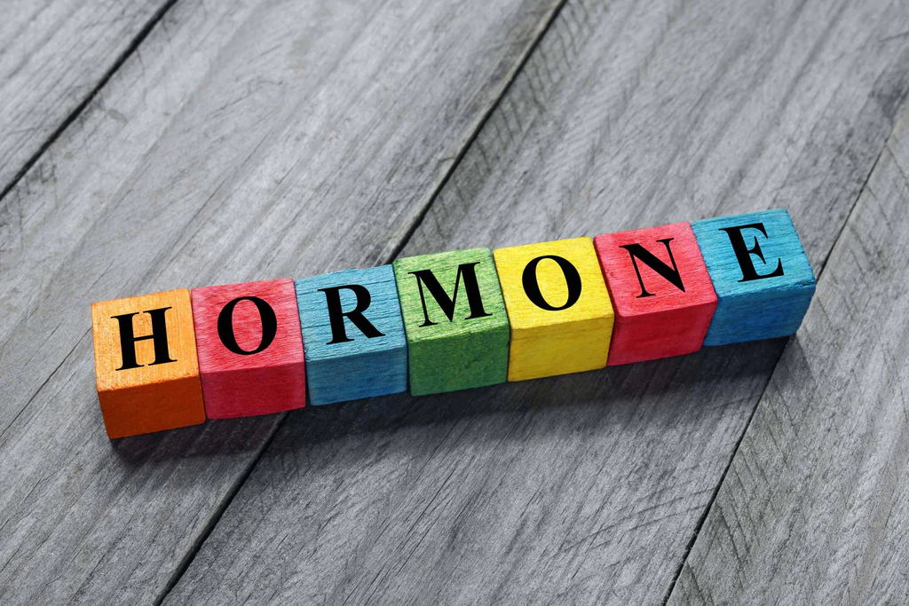
COMPÉTENCE 13
PROCÉDÉS DE SOINS ET SYSTÈME ENDOCRINIEN

Slide 2
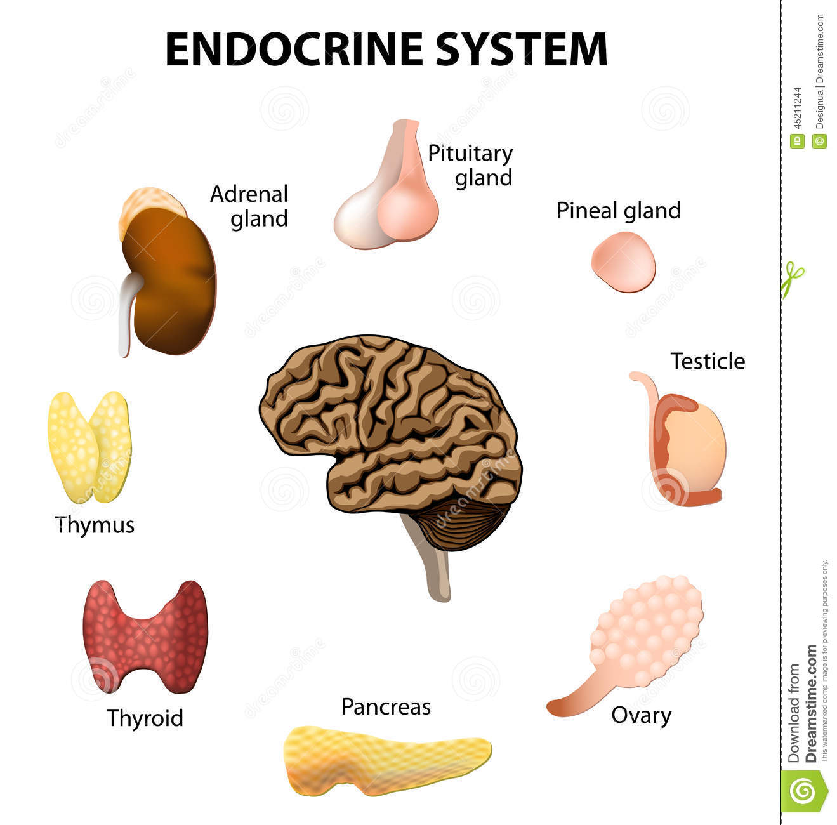
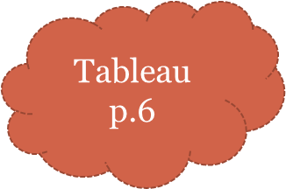
Système endocrinien ses glandes et ses hormones
Vidéo moodle

Slide 3
GLANDES p.8
ENDOCRINE: Déversent directement dans le sang le produit de leurs sécrétions.
MIXTES: Ont à la fois une sécrétion endocrine et une sécrétion exocrine.
EXOCRINES: Sont munies d’un canal excréteur permettant l’écoulement des sécrétions en dehors du circuit sanguin.
Une glande est un organe qui produit des sécrétions.
Elles déversent ses sécrétions soit dans le sang ou soit à l’extérieur de l’organisme
Endo= « Endodans »
Ex= « Extérieur »

Slide 4
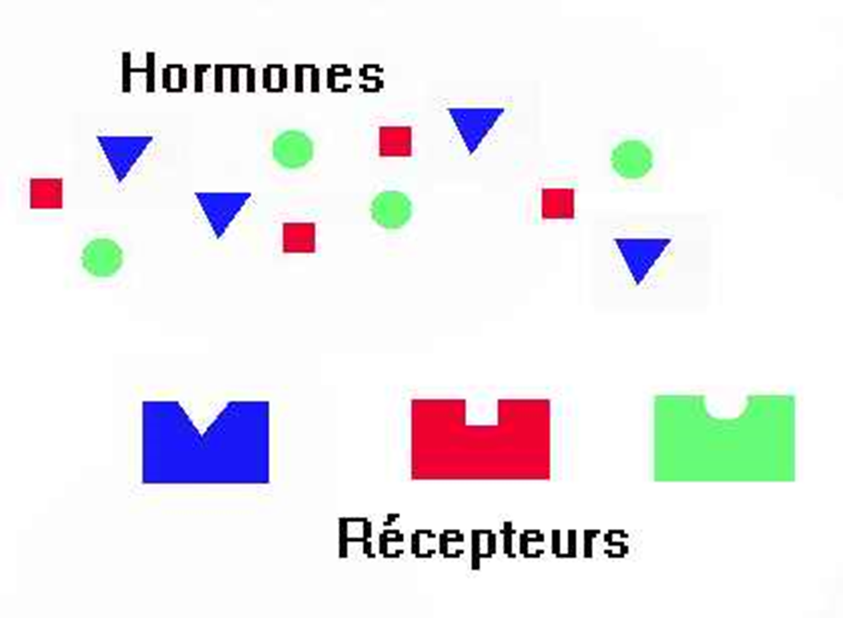
Hormones p.9
- Les hormones sont des substances chimiques sécrétées par les glandes endocrines ou mixtes et libérées directement dans le sang.
- Chaque hormones à sa cellule cible
- Chaque récepteur réagit à une seule hormone
- Stimule ou inhibe (Rétro-inhibition)

Slide 5
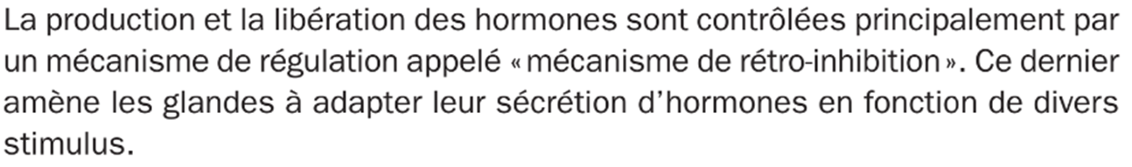
Hormones (suite)
Certains organes contiennent aussi du tissu endocrinien composé de cellules hormonopoïétiques, c’est-à-dire des cellules dont la fonction est de sécréter des hormones.
C’est le cas le l’estomac, de l’intestin grêle et des reins que nous verrons dans leurs systèmes respectifs.

Slide 6
3 Types de stimulus p.10
Stimulus humoral
Stimulus nerveux
Stimulus hormonal
Concentration sérique (sang) qui donne
le signal à une glande.
Ex : Si hyperglycémie, le pancréas
produit de l’insuline
La perception par le système
nerveux d’un message qu’il
transmet à une glande.
Ex : danger = adrénaline
La stimulation d’une glande par une
hormone sécrétée par une autre glande.
Ex : L’hypophyse sécrète la TSH qui
Stimule la glande thyroïde à produire la
T₃ et T₄
Notes:
3 types de stimulus peuvent amener les glandes endocrines à déclencher la sécrétion d’une hormone.

Slide 7
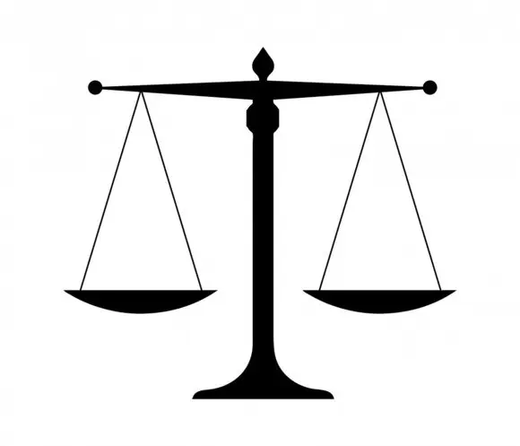
Mécanisme de rétro-inhibition pour maintenir l’homéostasie P.11 du Cémeq
Le mécanisme de rétro-inhibition sert à réguler la sécrétion des hormones en fonction des stimulus perçus par l’organisme.
Gardien de l’équilibre de l’organisme
Active ou stoppe pour rétablir équilibre
Doit produire une réponse contraire au stimulus pour corriger un déséquilibre
TRUC : Thermostat
Notes:
Pensez à un thermostat d’un système de chauffage : si réglé à 21 et qu’il détecte une température de 23, il interrompt le chauffage pour faire baisser la T afin de revenir à la valeur souhaitée. Au contraire, si détecte T 19, il actionne le chauffage ad 21.

Slide 8
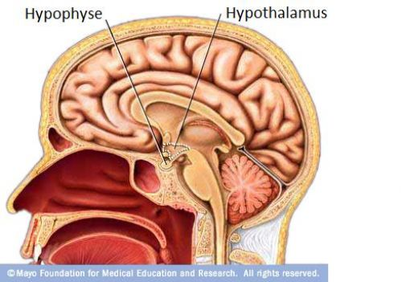
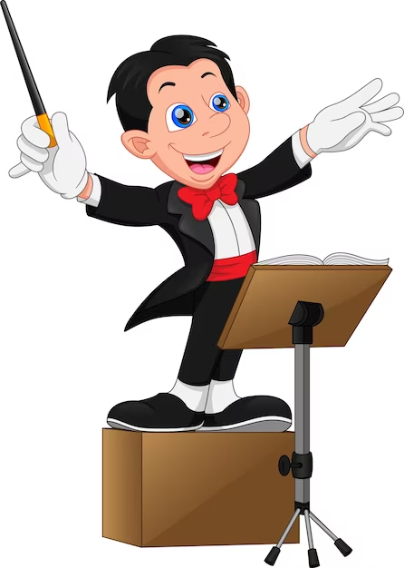
Hypothalamus P.12 du Cémeq
Neurohormones
Fait le lien entre SNC et le système endocrinien : Acteur de premier plan / donne des ordres
Fonction : Influencer l’action d’une autre glande → L’Hypophyse : lui sert de bras droit
Notes:
L’emplacement stratégique de l’hypothalamus (accès à presque toute les régions de l’encéphale): reçoit messages de diverses partie de l’organisme.
Agit sur l’hypophyse en produisant des neurohormones
Produit des hormones qui sont emmagasinées par l’hypophyse et libérées sur l’ordre de l’hypothalamus : donne des ordres (acteur de premier plan, chef)

Slide 9
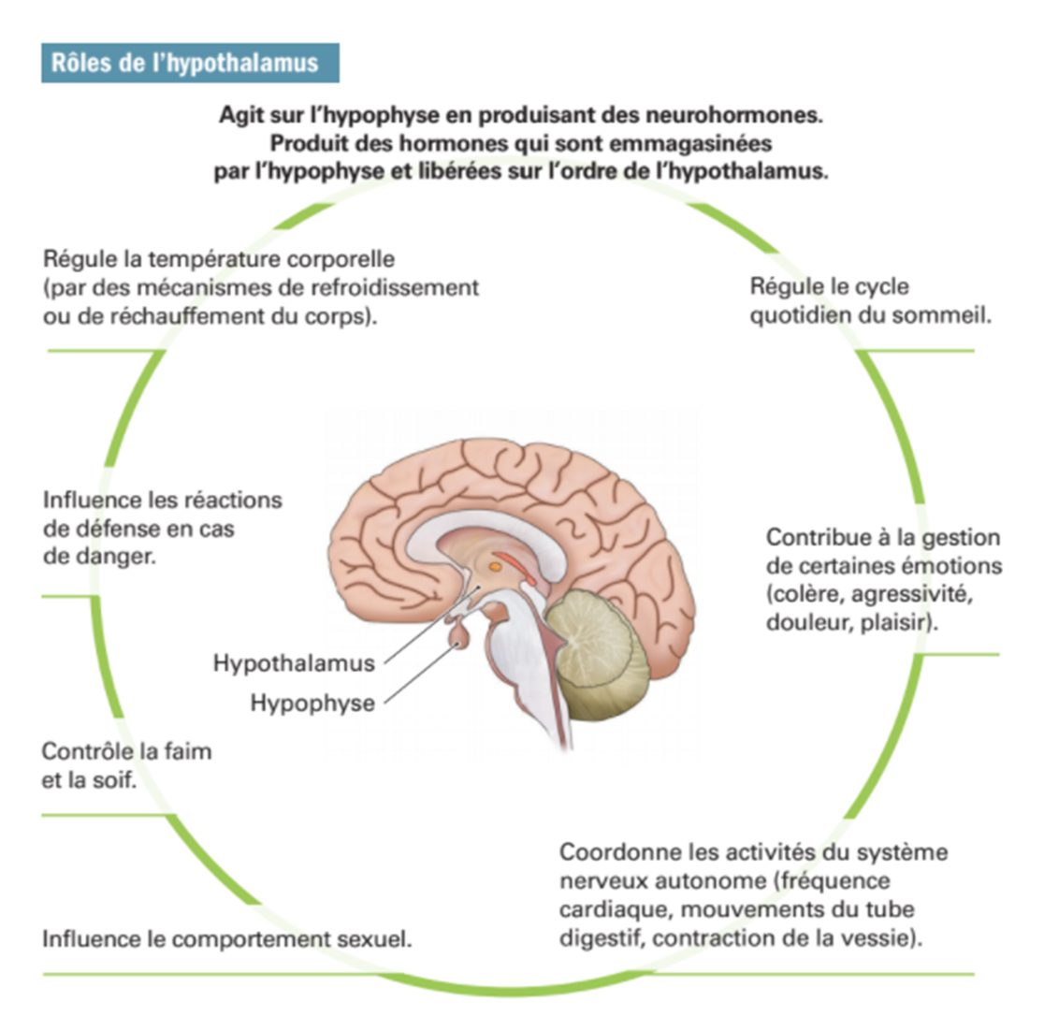

Rôle de L’hypothalamus

Slide 10
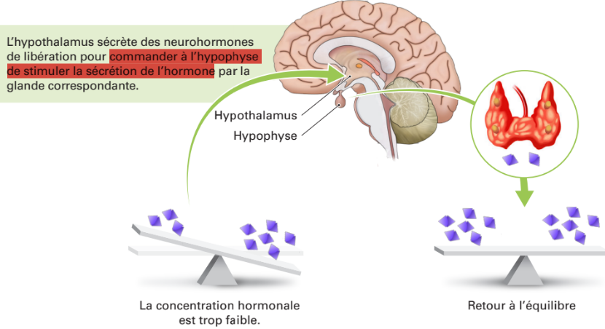
Hypothalamus et rétro-inhibition p.14 du Cémeq

Slide 11
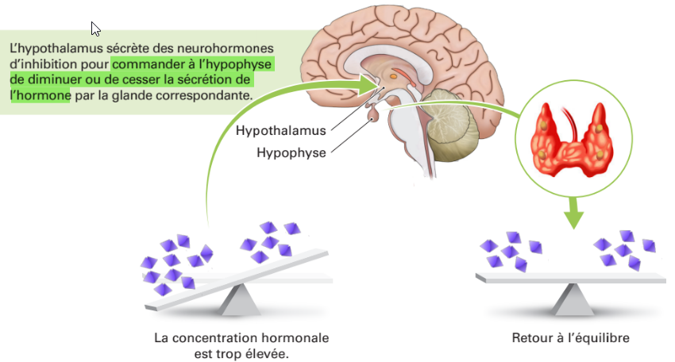
Hypothalamus et rétro-inhibition p.14 du Cémeq

Slide 12
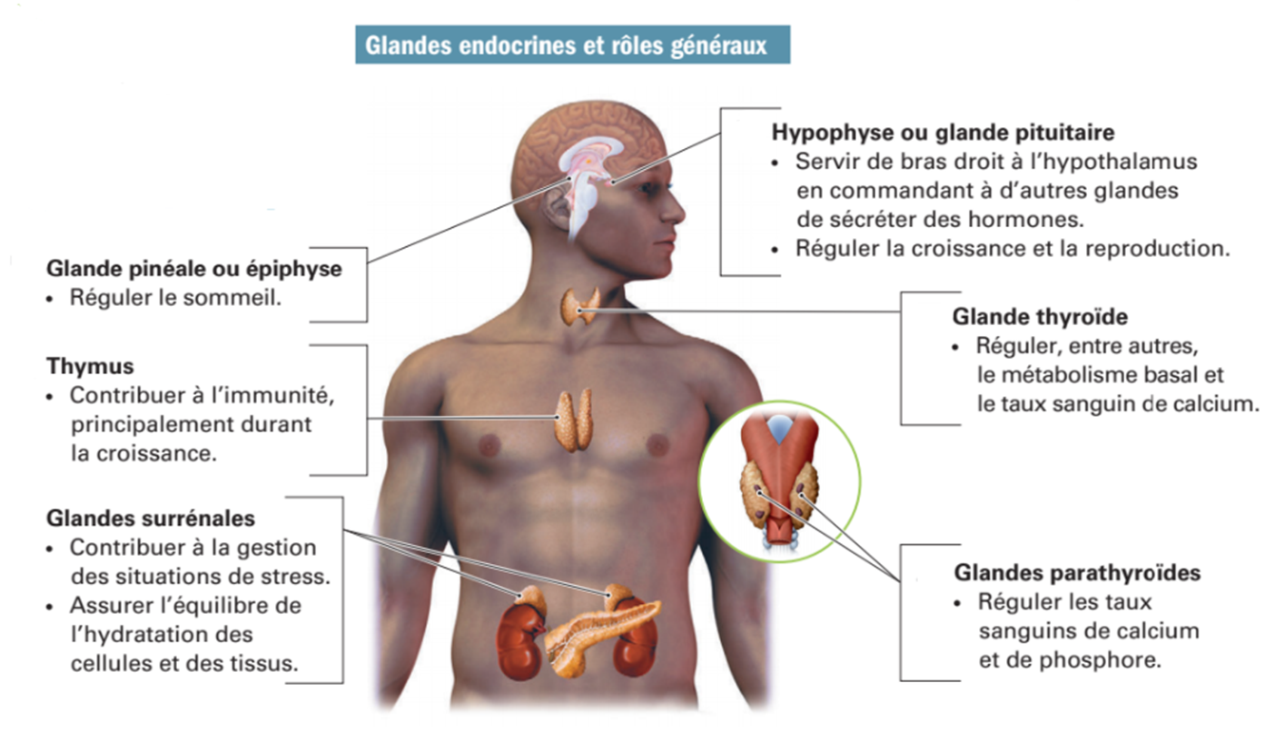
Rôle des glandes endocrines

Slide 13
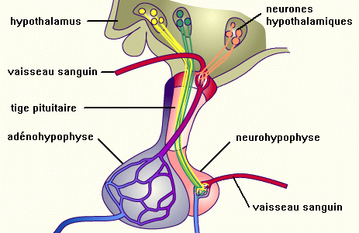
Hypophyse P.17 du Cémeq
L’hypophyse, ou glande pituitaire, à la forme et la taille d’un pois.
Située à la base du cerveau, elle est reliée à l’hypothalamus par la tige pituitaire (infudibulum)
L’hypophyse se divise en 2 lobes:
Le lobe antérieur ou adénohypophyse
Le lobe postérieur ou neurohypophyse

Slide 14
Hypophyse P.17 du Cémeq
La glande maîtresse : La + importante
Reçoit des commandes de l’hypothalamus
Sécrète des hormones qui stimulent d’autres glandes à sécréter des hormones
Un mauvais fonctionnement de l’hypophyse a donc des répercussions sur la concentration des hormones dont elle contrôle la sécrétion.
Composée de 2 parties distinctes
En avant / antérieur : Adénohypophyse
En arrière / postérieur : Neurohypophyse

Slide 15
Hypophyse
C’est elle qui sécrète les hormones qui règlent la croissance et la reproduction.
Les hormones TSH, FSH, LH et ACTH agissent sur d’autres glandes en stimulant à sécréter leurs propres hormones.
Les hormones GH et PRL agissent plutôt sur d’autres organes.
Quant à la MSH, elle agit sur la peau.

Slide 16
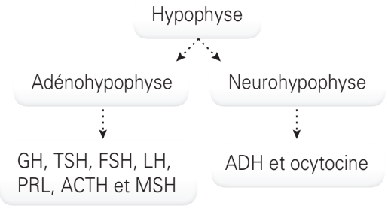
Hypophyse P.17 du Cémeq
Adénohypophyse
Neurohypophyse
GH
TSH
FSH
LH
PRL
ACTH
MSH
ADH
Ocytocine

Slide 17
Hypophyse
Adénohypophyse
(Partie avant de l’hypophyse)

Slide 18
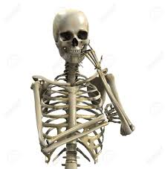
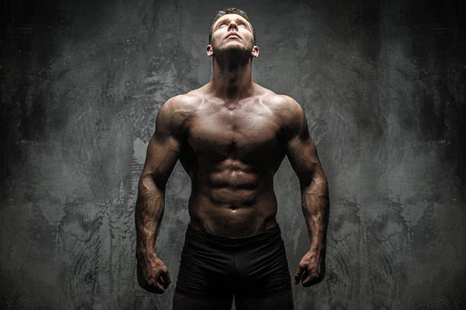
GH (somatotrophine)P.18 du
Cémeq
TRUC :
G = Grandeur
H = Hauteur
Sécrétée par l’adénohypophyse
Stimuler la croissance du squelette (OS) et des muscles pendant l’enfance/adolescence
Contribuer au maintient de la masse osseuse et musculaire chez l’adulte

Slide 19
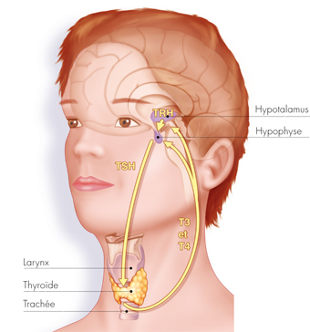
TSH ( thyrotropine)P.18 du Cémeq
TRUC :
T = Thyroïde
Sécrétée par l’adénohypophyse
Stimuler la sécrétion des hormones produites par la glande thyroïde

Slide 20
FSH (folliculostimulante) P.18 du Cémeq
TRUC :
F = Fécondation
Sécrétée par l’adénohypophyse
Stimuler l’action des ovaires et des testicules
Chez la femme :
Déclencher, q mois, le développement d’ovocytes (ovules) + sécrétion d’oestrogènes par les ovaires
Chez l’homme :
Stimuler les testicules à produire des spermatozoïdes

Slide 21
LH (lutéinisante) P.18 du Cémeq
TRUC :
L = Libido
Sécrétée par l’adénohypophyse
Chez la femme (ovaires) :
Provoquer l’ovulation
Stimuler la sécrétion d’oestrogènes et de progestérone
Chez l’homme (testicules) :
Stimuler la sécrétion de testostérone par les testicules

Slide 22
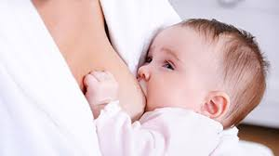
PRL (prolactine)P.19 du Cémeq
TRUC :
P = Production de
L = Lait
Sécrétée par l’adénohypophyse
Stimuler et maintenir la sécrétion du lait par les glandes mammaires

Slide 23
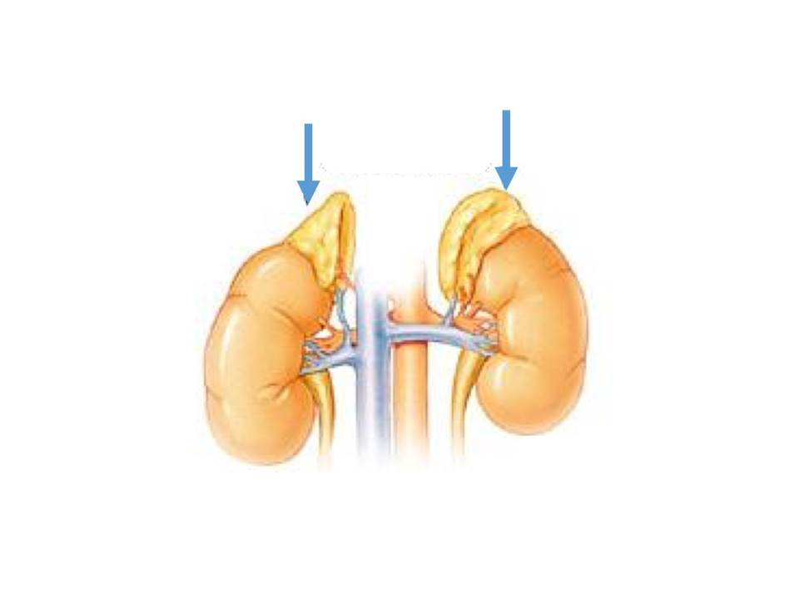
ACTH (corticotrophine) P.19 du Cémeq
TRUC :
C = Cortisone
Sécrétée par l’adénohypophyse
Stimuler le cortex des glandes surrénales (sur le dessus des reins) à sécréter les glucocorticoïdes (cortisone / cortisol)
Active la croissance et le développement des glandes surrénales
Intervenir dans le mécanisme de défense de l’organisme contre le stress

Slide 24
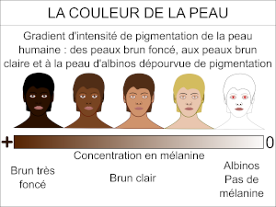
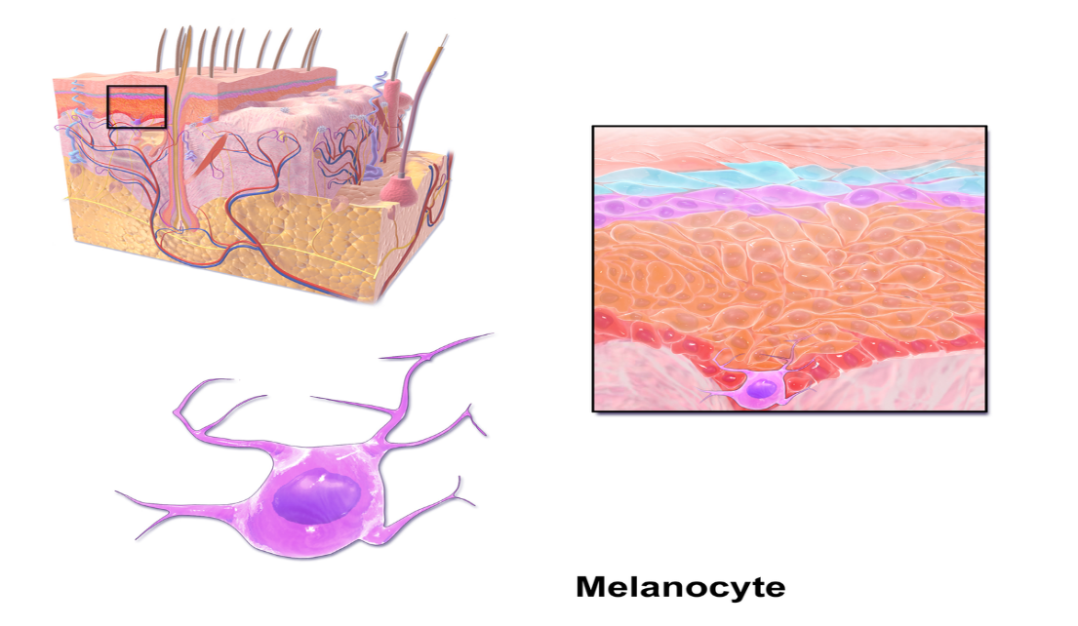
MSH (mélanostimuline) P.19
Du Cémeq
TRUC :
M = Mélanine
Sécrétée par l’adnénohypophyse
Augmenter la pigmentation de la peau
Notes:
Grossesse = augmentation d’hormones = augmentation mélanine = taches brunâtres sur le visage

Slide 25
Hypophyse
Neurohypophyse
(partie derrière de l’hypophyse)
Libéré sous l’ordre de l’hypothalamus.
L’ADH et Ocytocine = sécrétés SELON LES besoins

Slide 26
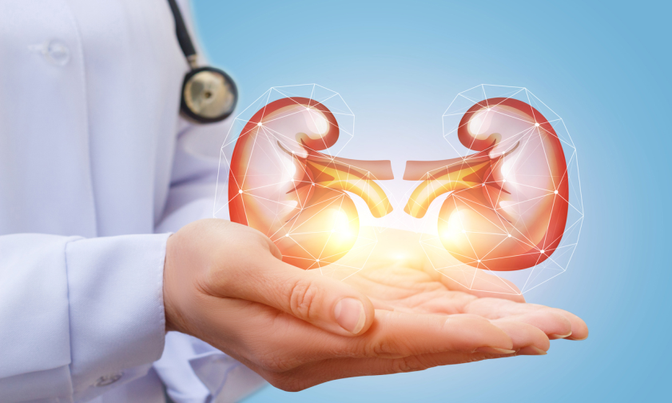
ADH (vasopressine) P.20 du
Cémeq
TRUC :
A = Anti
D = Diurèse
Stockée par la neurohypophyse, libérée dans le sang sur l’ordre de l’hypothalamus
Réabsorption d’eau par les reins (tubules rénaux) lors d’une déshydratation
Augmenter la tension artérielle (vasoconstriction)

Slide 27
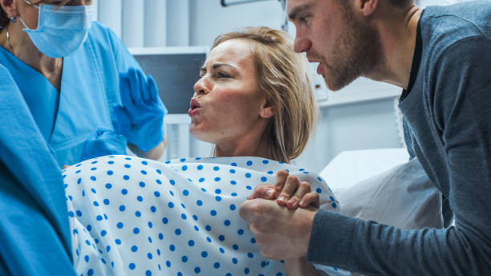
Ocytocine P.20 du Cémeq
Stockée par la neurohypophyse, libérée dans le sang sur l’ordre de l’hypothalamus
Aussi appelée « hormone de contraction »
Renforcer la contraction de l’utérus pendant le travail et l’accouchement
Contracter l’utérus après l’accouchement afin d’expulser le placenta et pour que l’utérus retrouve sa taille initiale
Stimuler la sécrétion et l’éjection du lait APRÈS L’ACCOUCHEMENT
Notes:
Oytocine agit sur l’utérus pendant l’accouchement elle est parfois adm pour provoquer un accouchement qui retarde

Slide 28
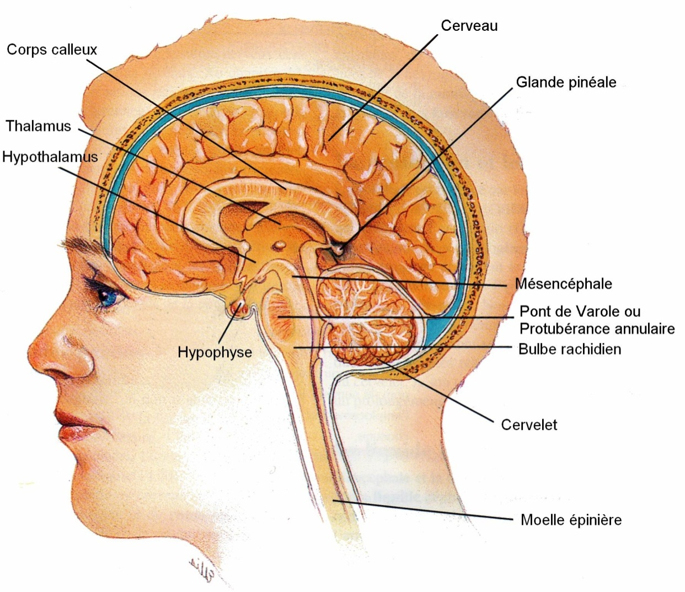
La glande pinéale p.21 du Cémeq
La glande pinéale ou épiphyse
Elle sécrète la mélatonine.
Cette hormone: Régularise le sommeil (dort/éveil)
Induit au sommeil.

Slide 29
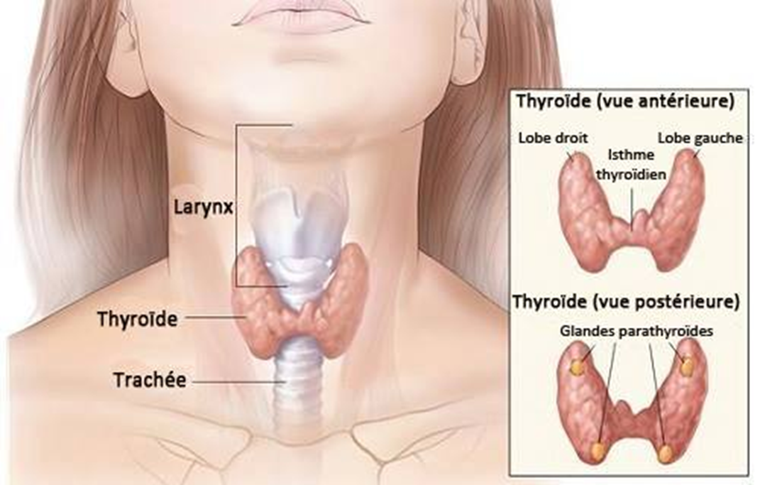
Glande thyroïde
Notes:
Située dans la partie antérieure du cou

Slide 30
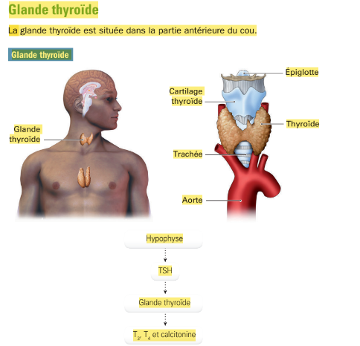
Glande Thyroïde p.23
Le rôle de la glande thyroïde : Régulariser le métabolisme basale

Slide 31
Glande thyroïde P23-24 du Cémeq
Le rôle de la glande thyroïde : Régulariser le métabolisme basal
Sécrète 3 hormones :
T3
T4
Calcitonine
T3-T4 :
Accélérer le métabolisme basal (maintenir ses fonctions de base respiration, circulation sanguine maintenir la température)
Calcitonine :
Abaisser le taux de calcium et de phosphore dans le sang de deux façons :
En ralentissant l’action des ostéoclastes, ce qui diminue la résorption osseuse
En augmentant l’excrétion du calcium et de phosphore par les reins
Notes:
Ostéoclastes : dégradent la matrice osseuse

Slide 32
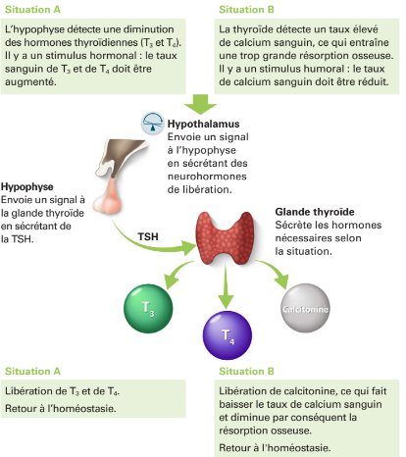
Régulation des hormones thyroïdiennes
Situation A : T3 – T4
Situation B : Calcitonine

Slide 33
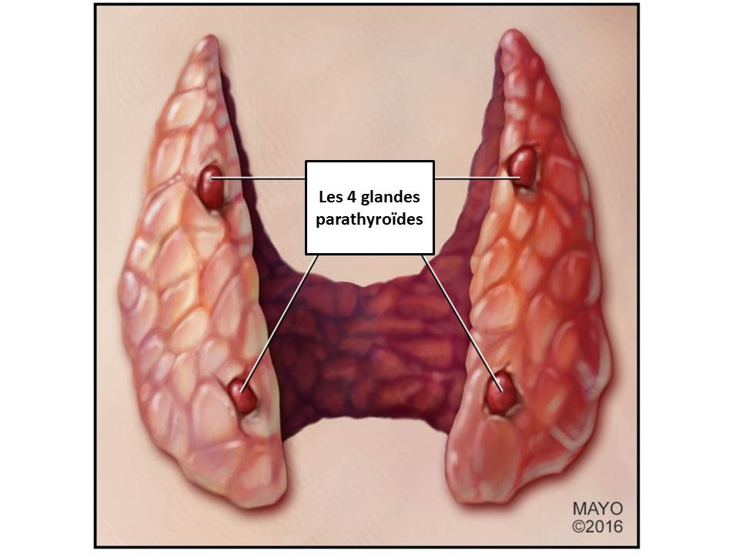
Glandes parathyroïdes P.26 du Cémeq
Le calcitriol est la forme active de la vitamine D.
4 petites masses situées sur la face postérieure de la glande thyroïde
Sécrète une seule hormone : PTH (parathormone)
PTH :
Augmente le taux de calcium sanguin
Stimuler la sécrétion de calcitriol par les reins (augmente l’absorption du calcium par les os et stimule sa réabsorption a/n des reins)
Stimuler l’action des ostéoclastes et augmenter la résorption osseuse

Slide 34
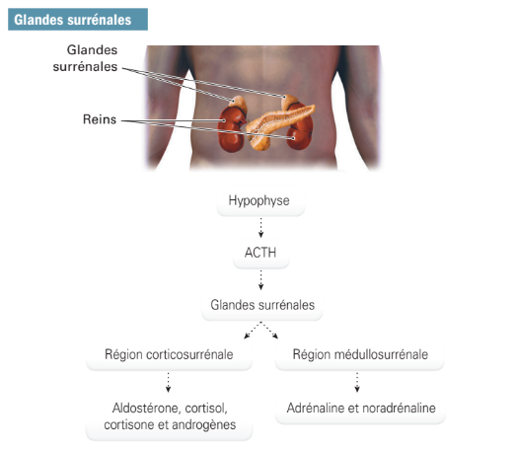
Glande surrénales p.28 du Cémeq

Slide 35
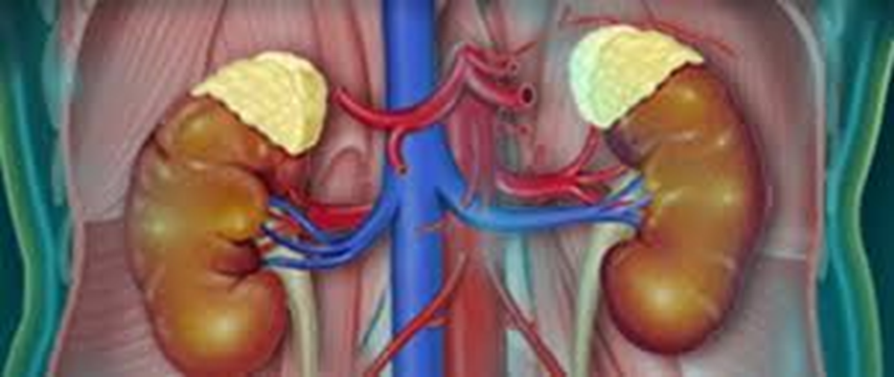
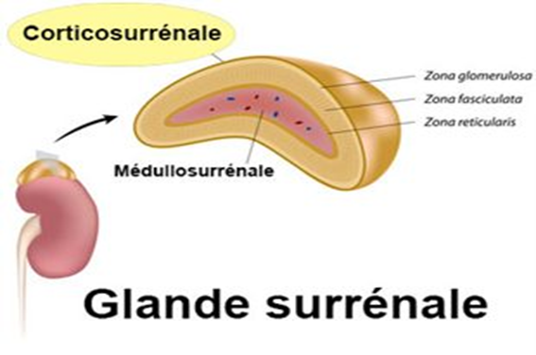
Glandes surrénales
Cortex surrénal et région médullosurrénale
Notes:
Les glandes surrénales sont composées de 2 parties distinctes

Slide 36
La région corticosurrénale p.29-30 du Cémeq
VIP
Sécrète des hormones appelées « corticostéroïdes »
Le SN perçoit une source de danger pour l’organisme et déclenche une réaction de stress : les taux de cortisol et de cortisone doivent être augmentés pour aider l’organisme à réagir au stress
Aldostérone :
Maintien de l’équilibre hydrique et électrolytique*
Maintient la PA à des valeurs normales
L’excrétion du potassium par les reins
Cortisol / Cortisone :
Maintenir la glycémie entre les repas*
Augmenter la dégradation des protéines et des triglycérides
Contribuer à la résistance au stress en favorisant l’action de l’adrénaline*
Action anti-inflammatoire
Diminue la réponse immunitaire* (Attention au infections)
Androgènes :
Contribuer apparition pilosité + accélération de la croissance de la puberté.
Chez la femme : Contribue au maintien de la libido
Chez l’homme: faible quantité = effet négligeable
Cesser graduellement

Slide 37
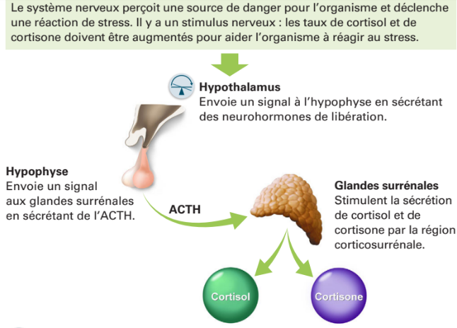
Régulation des hormones Corticosurrénales

Slide 38
Région médullosurrénale P.31 du Cémeq
Sécrète 2 hormones :
Adrénaline (épinéphrine) et Noradrénaline (norépinéphrine)
Cœur : FC + DC + PA
Capillaires : vasoconstriction périphérique = Irrigation des organes vitaux
PMS : Bronchodilatation , FR
Muscles : Efficacité contraction musculaire
Sang : transformation des glucides et graisses en ATP
Hypophyse : libération d’ACTH et TSH qui interviennent mécanismes de défense contre stress
Notes:
L’hypothalamus incite le SNS à stimuler la région médullosurrénale pour qu’elle sécrète adré + nora
FUITE/DANGER/STRESS/LUTTE

Slide 39
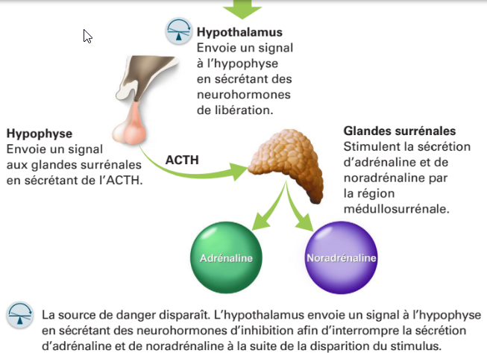
Période de stress

Slide 40
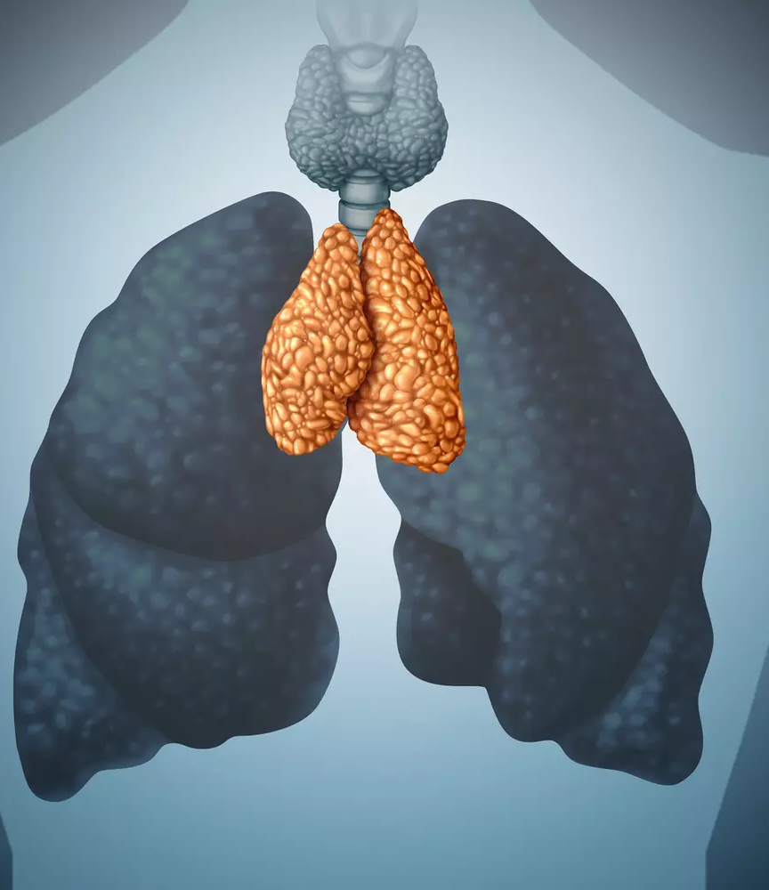
Thymus p.33 du Cémeq
Situé dans la partie supérieure du thorax, derrière le sternum.
Les hormones du thymus contribuent à l’immunité en favorisant la maturation des lymphocytes T.
Active pendant l’enfance et s’atrophie à l’âge adulte.

Slide 41
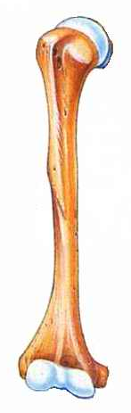
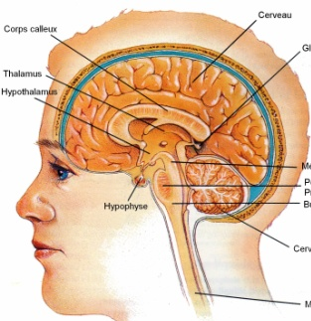
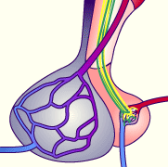
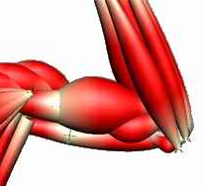

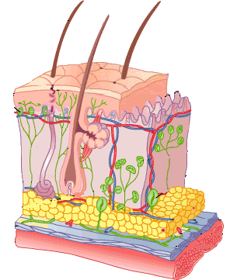
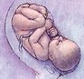
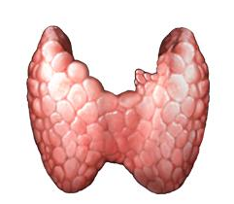
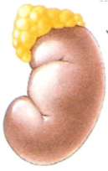
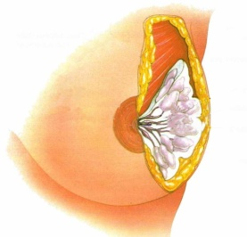
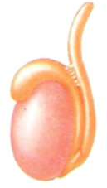
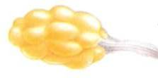
hypothalamus
GH
Adénohypophyse
Neurohypophyse
Muscles
ADH
Os
MSH
Ocytocine
FSH
Reins
ACTH
LH
PRL
TSH
Peau
Utérus
Thyroïde
Surrénales
Ovaires
Glandes mammaires
T₃ T₄
_{Calcitonine}
Testicules
Médullo
Adrénaline
Noradrénaline
Cortico
Cortisone, cortisol, corticostérone, aldostérone, androgènes
Ovules + Progestérone/œstrogènes
Spermatozoïdes + Testostérone

Slide 42
Vous pourrez retrouver sur le Moodle le fichier du tableau de la diapositive précédente.
Vous pourrez vous l’imprimer celui-ci fera une belle révision pour vous aider.

Slide 43

Activités Moodle
Moodle
C1.4 Test anatomie du système endocrinien.
C1.5 Test les hormones.

Slide 44

Devoirs ou si vous avez du temps. Vous pouvez commencer!
CÉMEQ.
Activité 1.1 p.15
Activité 1.2 p. 22-23
Activité 1.3 p. 27-28
Activité 1.4 p. 34-35
(autocorrection avec guide CÉMEQ)

